Slide 1
TEXT MINING Y NLP CON R: DESDE EL ANÁLISIS TEÓRICO DE TEXTOS EN ESPERANTO HASTA LAS APLICACIONES EMPRESARIALES CON SHINY
FRANCISCO JESÚS RODRÍGUEZ ARAGÓN
PhD APRM ORM SAS BASE & ADVANCED PROGRAMER

Slide 2
ÍNDICE
TEXT MINING CON R: INTRODUCCIÓN
TEXT MINING EN ESPERANTO: VENTAJAS DE LOS LENGUAJES ARTIFICIALES
TEXT MINING Y MACHINE LEARNING
APLICACIONES EMPRESARIALES EN ENTORNO SHINY
CONCLUSIONES Y AMPLIACIONES

Slide 3
ÍNDICE
TEXT MINING CON R: INTRODUCCIÓN
TEXT MINING EN ESPERANTO: VENTAJAS DE LOS LENGUAJES ARTIFICIALES
TEXT MINING Y MACHINE LEARNING
APLICACIONES EMPRESARIALES EN ENTORNO SHINY
CONCLUSIONES Y AMPLIACIONES

Slide 4
TEXT MINING CON R: INTRODUCCÍON
En esta parte se hace una presentación de parte de las librerías y técnicas más habituales de lo que se conoce como Text Mining
El enfoque que se desarrolla aquí se basa fundamentalmente en la rama conocida como “Bolsas de Palabras”, no se atiende al campo de “Análisis Semántico” que resulta más complejo y sería una evolución de lo aquí desarrollado
Los ejemplos desarrollados son adaptaciones de 2 libros fundamentalmente:

Slide 5
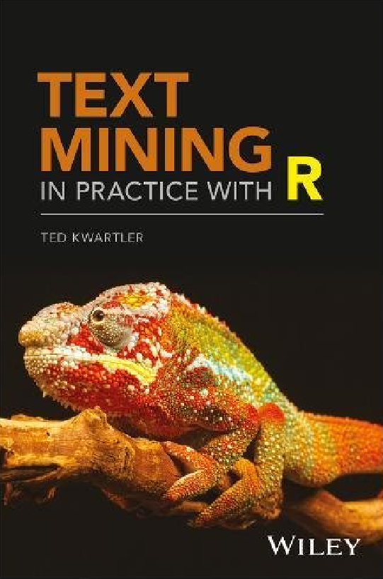
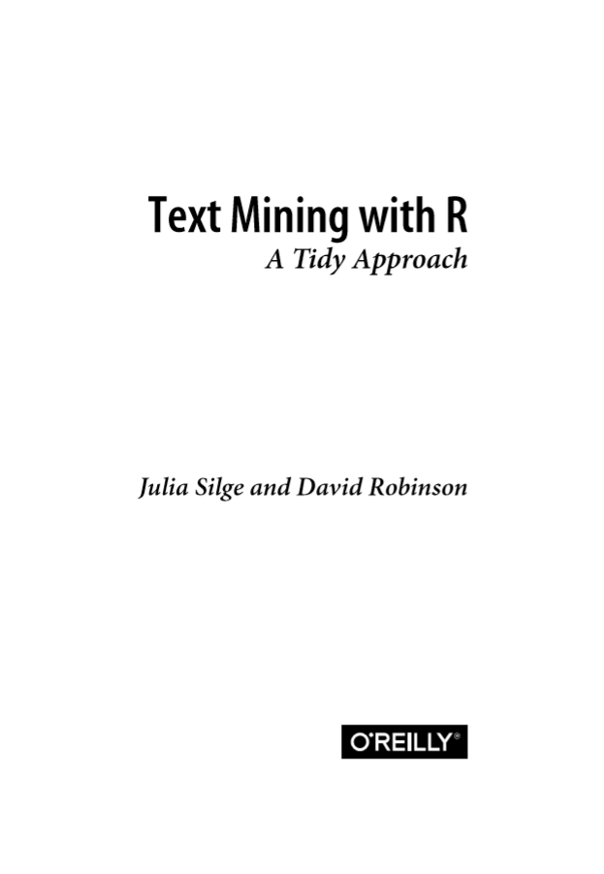
TEXT MINING CON R: INTRODUCCÍON
Libro 1
Libro 2

Slide 6
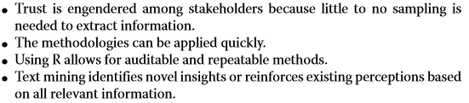
TEXT MINING CON R: INTRODUCCÍON
Conceptos Clásicos
Concepto de Text Mining: “Process of distiling actionable insights from text”
Principales Beneficios de aplicar el Text Mining:
Otras ventajas:
Reglas de interpretación fijas ante textos idénticos o semejantes
Velocidad en la aplicación y de puestas en producción de los algoritmos de clasificación

Slide 7
TEXT MINING CON R: INTRODUCCÍON
Conceptos Clásicos
Enfoque Bag of Words: Cada palabra (o grupo de n-palabras o n-grams) de un documento es considerada una característica de dicho documento
En este enfoque por tanto son clave las matrices documento-término y su traspuesta término-documento
Ejemplo 1: Extraído de Libro 1 (Inicio en pag 26)

Slide 8
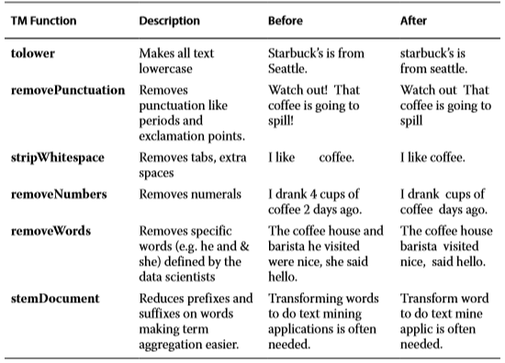
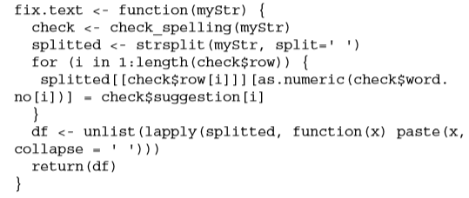
TEXT MINING CON R: INTRODUCCÍON
Conceptos Clásicos
Procedimiento completo de un análisis de comentarios:
Lectura de datos
Limpieza: Dependerá del tipo de análisis a realizar (no es fácilmente implementable por un robot)
Gran parte de los análisis a realizar requieren una construcción previa de una matriz término-documento o documento-término (en inglés tdm o dtm)
Ejemplo 2: Extraído de Libro 1 (Inicio en pag 38)
Estas funciones son muy dependientes del idioma en el que se realice el análisis
Adicionalmente a la anterior lista de análisis típicos, un corrector ortográfico resulta conveniente

Slide 9
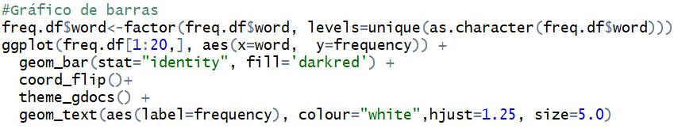
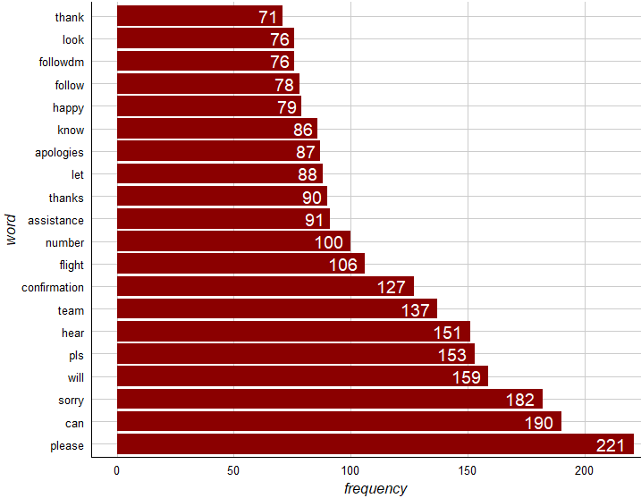
TEXT MINING CON R: INTRODUCCÍON
Conceptos Clásicos: Visualización
Representación visual de los conceptos por su frecuencia de aparición
Ejemplo 3: Extraído de Libro 1 (Inicio en pag 54)
Algunos layers del ggplot2 para la representación de gráficos
¿Dónde se introducen los números de las barras? ¿Cómo se cambia el color de éstas? ¿Cómo se coloca los números más cerca o lejos del borde la barra? …

Slide 10
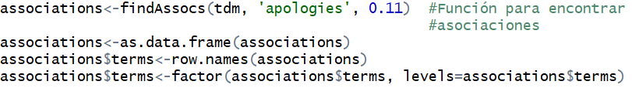
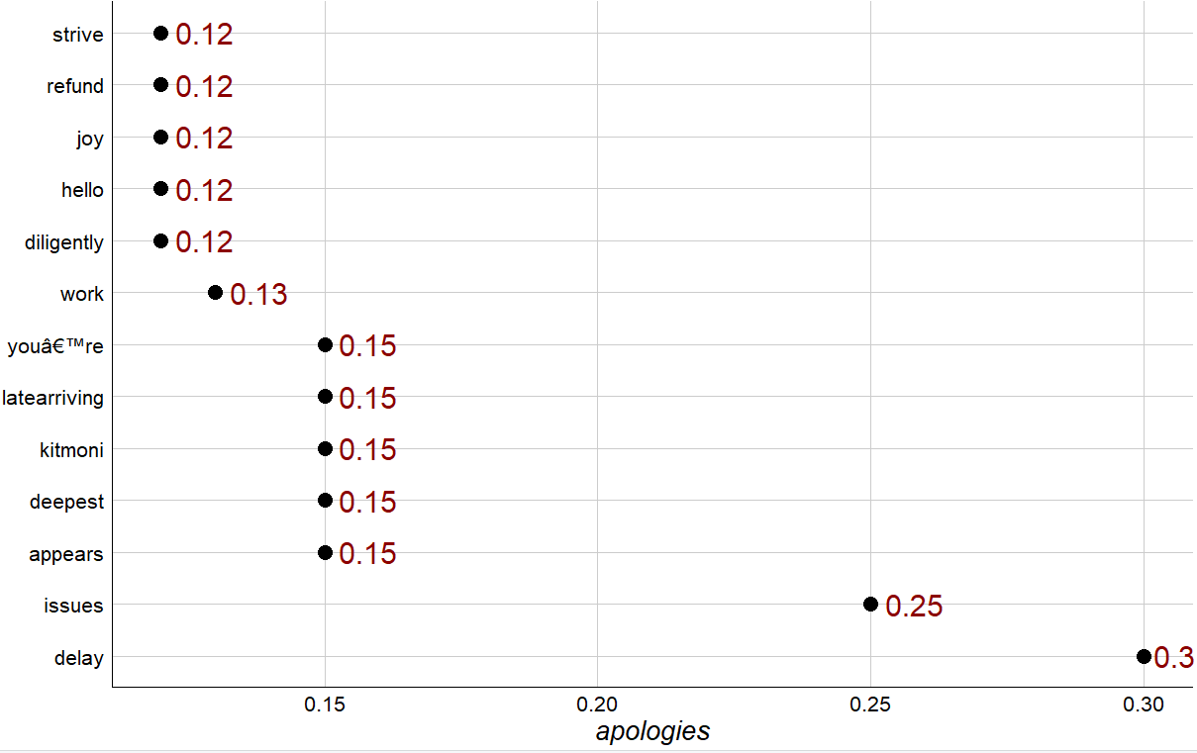
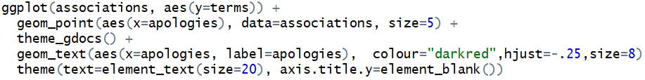
TEXT MINING CON R: INTRODUCCÍON
Conceptos Clásicos: Visualización
Representación visual de los conceptos por su relación con otros conceptos
Ejemplo de interrelaciones terminológicas I
Ejemplo 4: Extraído de Libro 1 (Inicio en pag 58)
¿Por qué se disculpan los agentes?
findAssocs: es una función para buscar correlaciones de términos a nivel de documento. La correlación en este caso es un número entre 0 (nula) y 1 (total)

Slide 11
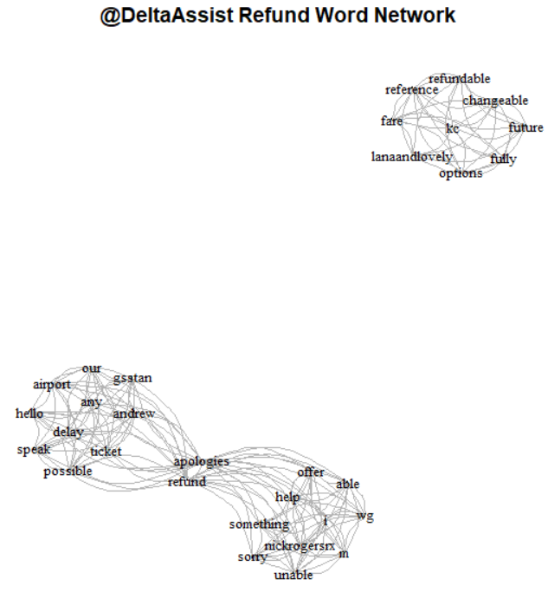
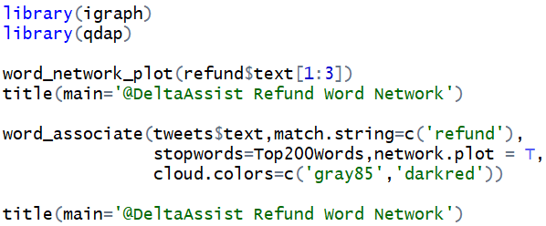
TEXT MINING CON R: INTRODUCCÍON
Conceptos Clásicos: Visualización
Representación visual de grafos de Conceptos
Ejemplo de interrelaciones terminológicas II
Ejemplo 5: Extraído de Libro 1 (Inicio en pag 60)
Como se observa en el código utilizado se han buscado tweets con “refund” y se comprueba que está muy relacionado con “apologies” como cabía esperar. Se observa además otros términos interesantes

Slide 12
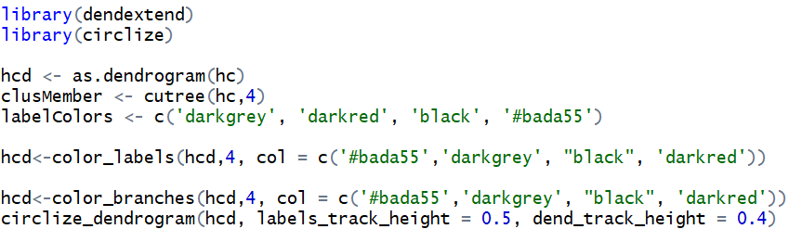
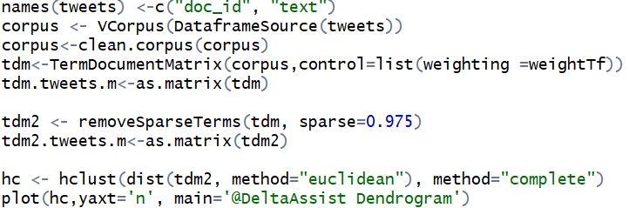
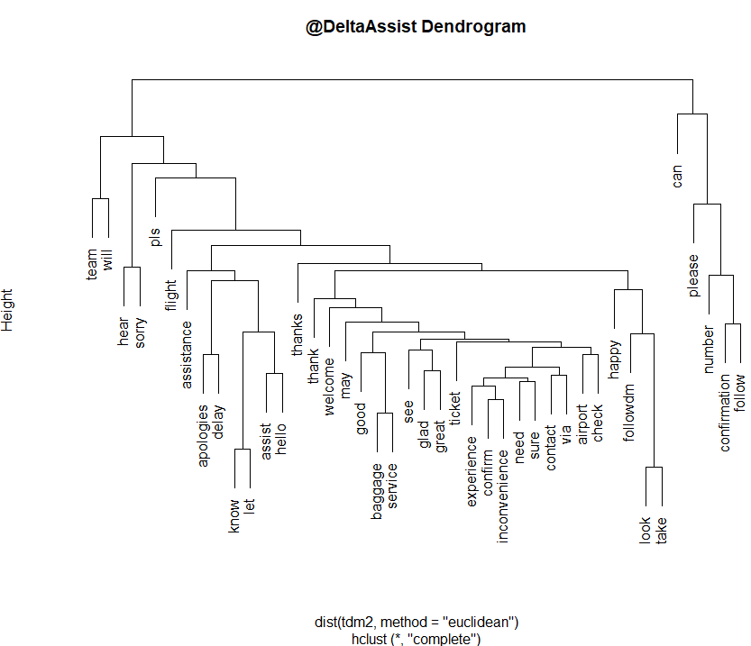
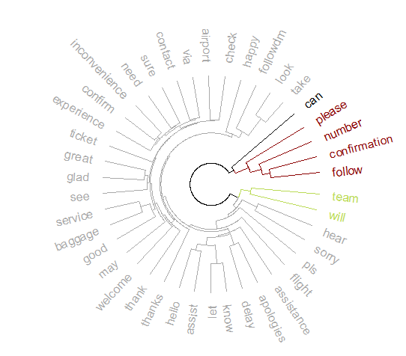
TEXT MINING CON R: INTRODUCCÍON
Conceptos Clásicos: Visualización
Representación visual de Clústeres de Documentos
Dendogramas de documento: Introducción al análisis cluster de textos
Ejemplo 6: Extraído de Libro 1 (Inicio en pag 60)

Slide 13
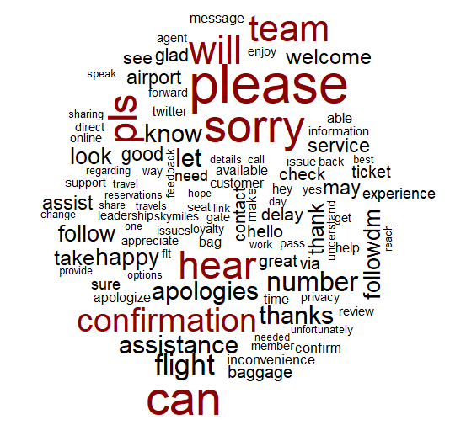
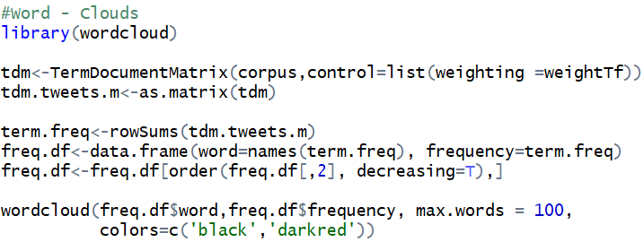
TEXT MINING CON R: INTRODUCCÍON
Conceptos Clásicos: Visualización
Representación visual: Word-Clouds
Son representaciones de muy fácil interpretación visual, de carácter frecuentista admite la incorporación de tonalidades para descubrir más insight
Ejemplo 7: Extraído de Libro 1 (Inicio en pag 74)

Slide 14
TEXT MINING CON R: INTRODUCCÍON
Tidy data principles
Estructura de un tidy data:
Cada variable es una columna
Cada observación es una fila
Cada tipo de unidad observacional es una tabla
Tidy text Format: Una tabla con un token por fila
El paquete tidytext permitirá la conversión de texto genérico al formato tidy text que se estudia a partir de ahora

Slide 15
TEXT MINING CON R: INTRODUCCÍON
Tidy data principles
Otras estructuras de datos:
String: Forma habitual de almacenar texto en R
Corpus: Conjunto de String con meta-información y detalles adicionales
Document-Term matrix: matriz (dispersa o no) que describe una colección de documentos, cuyas filas representan a dichos documentos y las columnas son los términos (tokens) de dichos documentos
Objetos tibble: Es un tipo de data-frame en R que permite el tratamiento de texto de un modo más adecuado, están disponibles en los paquetes dplyr y tibble
Ejemplo 8: Pasar de un texto a un objeto tibble

Slide 16
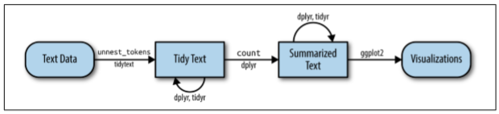
TEXT MINING CON R: INTRODUCCÍON
Tidy data principles
Estructura de Análisis general en lo que viene a continuación
Muchos de los conceptos Tidy se irán introduciendo de modo aplicado a partir de este momento. Debe tenerse en cuenta que prácticamente casi todo lo realizado con el text mining típico de R se puede hacer con estos objetos

Slide 17
ÍNDICE
TEXT MINING CON R: INTRODUCCIÓN
TEXT MINING EN ESPERANTO: VENTAJAS DE LOS LENGUAJES ARTIFICIALES
TEXT MINING Y MACHINE LEARNING
APLICACIONES EMPRESARIALES EN ENTORNO SHINY
CONCLUSIONES Y AMPLIACIONES

Slide 18

TEXT MINING EN ESPERANTO
VENTAJAS DE LOS LENGUAJES ARTIFICIALES
Si se analiza las múltiples librerías de Text Mining y de NLP (Natural Language Processión) tanto de R como de Python hay una enorme cantidad de desarrollos realizados en el inglés y pocos en el resto de los idiomas
Aquí se trata de proponer un nuevo punto de vista en el que llevo investigando algún tiempo y se trata de hacer uso de una lengua artificial para basar desarrollos
Para lograr lo anterior se hace una muy ligera introducción al Esperanto donde el interesado puede tener más información si recurre a los numerosos manuales existentes o bien si desea tener unas bases de la lengua a través de algún curso on-line como el que puede encontrar en: https://lernu.net/en

Slide 19
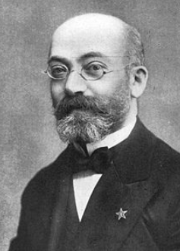
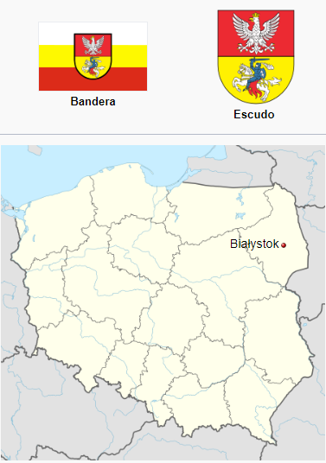
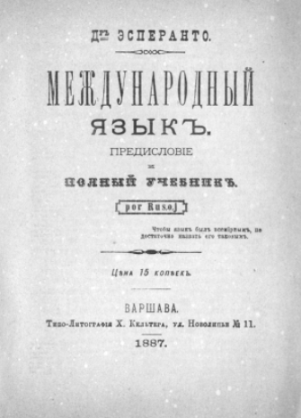
TEXT MINING EN ESPERANTO
VENTAJAS DE LOS LENGUAJES ARTIFICIALES
La lengua fue creada por el oftalmólogo polaco Dr. Ludwik Lejer Zamenhof (1859 – 1917). Sus idiomas nativos eran el polaco, ruso y el yidish, nació en Białystok, que en aquella época era Rusia y actualmente es Polonia
Una de las motivaciones de crear el esperanto es que en su comunidad se hablaban distintas lenguas, lo cual provocaba conflictos y quiso ofrecer una solución a esto. Antes de crear el esperanto en Johann Martin Schleher crea en 1879 el volapük. Los defectos de esta lengua artificial, junto a su proyecto le llevó en 1887 a emitir con la ayuda de su suegro lituano en 1887 en el primer congreso: “Lingvo internacia. Antaŭparolo kaj plena lernolibro”. Las bases se publican en el “Unua libro”, publicado respectivamente en ruso, polaco, francés, alemán e inglés
En España, el primer congreso se celebra en Barcelona en 1909

Slide 20
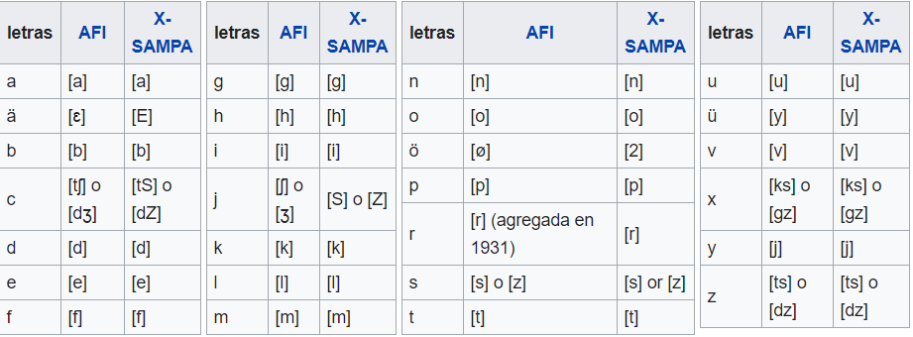
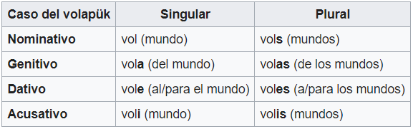
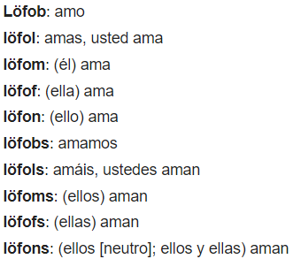
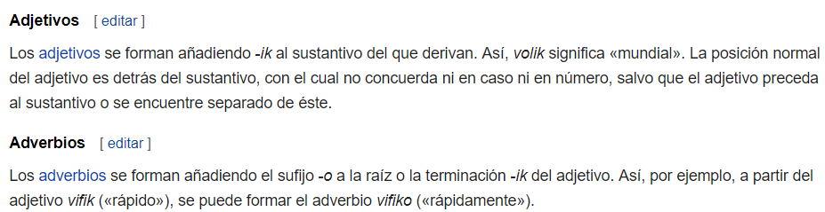
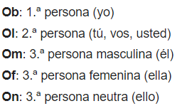
TEXT MINING EN ESPERANTO
VENTAJAS DE LOS LENGUAJES ARTIFICIALES
Algunas notas del volapük (Menefe bal, püki bal = “Una lengua para una humanidad”)
La gramática inicial era muy compleja y necesitaba de reforma, que se hizo en 1931, esto permitió cierto resurgimiento, que se disipó tras la persecución nazi a este tipo de lenguajes
En la actualidad la “lengua del mundo” está prácticamente muerta

Slide 21
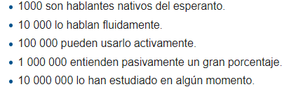
TEXT MINING EN ESPERANTO
VENTAJAS DE LOS LENGUAJES ARTIFICIALES
El Esperanto se creó pensando en que fuera fácil de aprender, es por ello por lo que aún persiste
Según el Jouko Lindstedt, actualmente habría las siguientes cantidades de “entendedores” del esperanto según las siguientes categorías

Slide 22
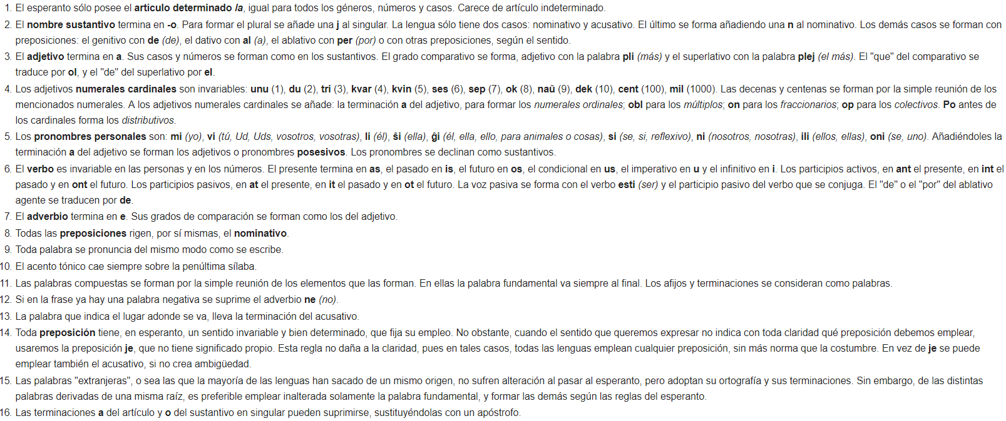
TEXT MINING EN ESPERANTO
VENTAJAS DE LOS LENGUAJES ARTIFICIALES
Las 16 reglas del Esperanto:

Slide 23
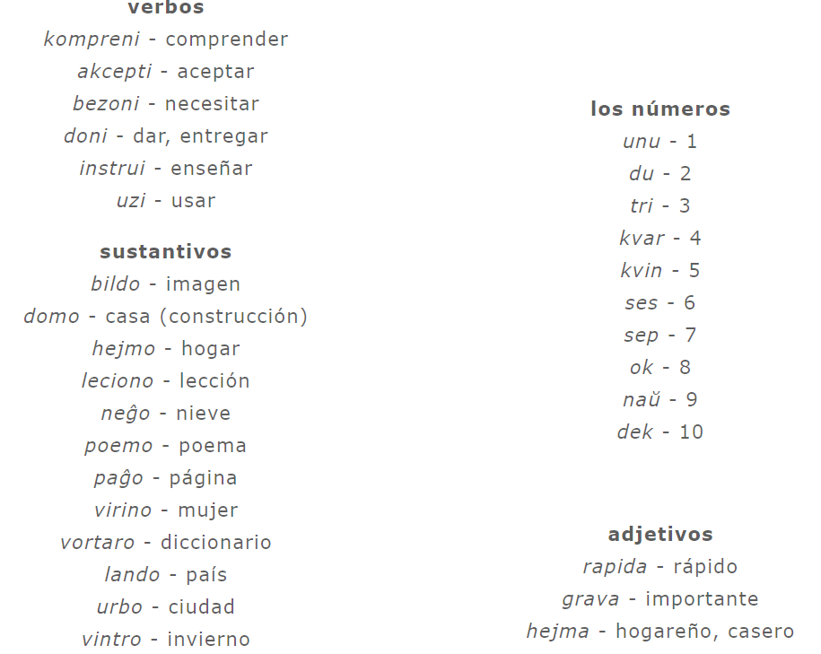
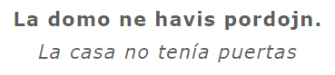
TEXT MINING EN ESPERANTO
VENTAJAS DE LOS LENGUAJES ARTIFICIALES
Algunos ejemplos del Esperanto:
Actualmente Google Translator incorpora el Esperanto

Slide 24
TEXT MINING EN ESPERANTO
VENTAJAS DE LOS LENGUAJES ARTIFICIALES
¿Por qué no hacer Text Mining sobre el Esperanto?
Ventajas
Reglas sencillas para determinar las tipologías de los tokens (masculino, femenino, adjetivo, verbo pasado, …)
No existen excepciones
Inconvenientes:
Pocas publicaciones con origen el Esperanto y poco uso de esta lengua en general
Hay que traducir de la lengua en la que se escribe el mensaje al Esperanto

Slide 25
TEXT MINING EN ESPERANTO
VENTAJAS DE LOS LENGUAJES ARTIFICIALES
Tesis: Las traducciones por lo general conservan la información de una lengua a otra cuando se realizan correctamente por “traductores no automáticos” que conserven el sentido gramatical
En esta sesión se va a tratar de dar pruebas de que dicha Tesis puede ser sostenible
Google Translator es una app que va mejorando y cada vez las traducciones son mejores, además existen innumerables traductores de buena calidad
De cumplirse la Tesis anterior, habría que hacer traductores hacia el Esperanto con suficiente calidad y después hacer text mining en esta lengua

Slide 26
TEXT MINING EN ESPERANTO
VENTAJAS DE LOS LENGUAJES ARTIFICIALES
La Ley de Zipf (o “Ley del vago”)
¿Será ciero eso que dice la Wikipedia acerca del Esperanto?

Slide 27
TEXT MINING EN ESPERANTO
VENTAJAS DE LOS LENGUAJES ARTIFICIALES
Scrapping sobre el Proyecto Gutenberg: Actualmente R ofrece librerías específicas que permite una conexión nativa al contenido de este proyecto
Se puede acceder al contenido de más de 50.000 libros totalmente digitalizados
Los libros se encuentran en distintos idiomas: interesan para el estudio que se va a desarrollar obras que estén simultáneamente en inglés y esperanto

Slide 28
TEXT MINING EN ESPERANTO
VENTAJAS DE LOS LENGUAJES ARTIFICIALES
En la prueba realizada se trataba de comprobar traducciones del inglés al esperanto de un mismo texto
Ejemplo 9: Identificación y descarga de un libro digitalizado y tokenización
En Gutenberg los libros tienen un Id único que permite identificarlos

Slide 29
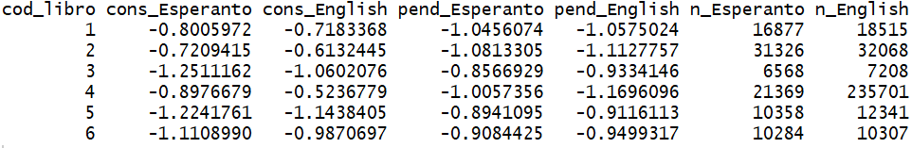
TEXT MINING EN ESPERANTO
VENTAJAS DE LOS LENGUAJES ARTIFICIALES
Análisis de la equivalencia de traducciones. Esperanto vs English
Se analizan varios textos con equivalente número de palabras en esos idiomas
Se analizan algunos parámetros provenientes de la Ley de Zipf
Ejemplo 10: Comparación de varios textos
Ejemplo 11: Comparación de varios textos II (consideración de stopwords)

Slide 30
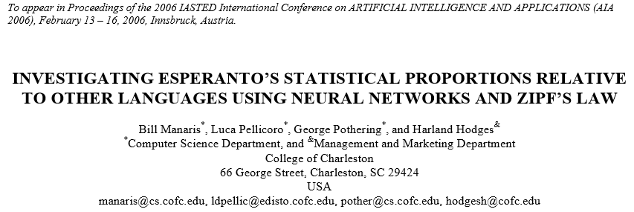
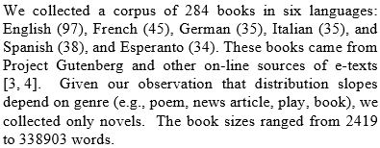
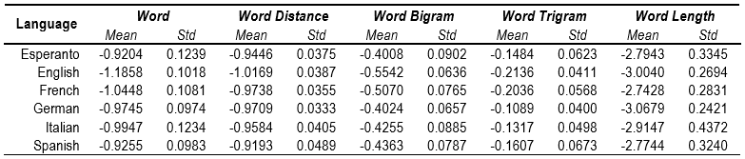
TEXT MINING EN ESPERANTO
VENTAJAS DE LOS LENGUAJES ARTIFICIALES
¿Qué se podría obtener de traducciones Esperanto-English equivalentes?
Nuevas variables para utilizarlas en los modelos de Text Mining
Mejoras en las técnicas de análisis sintáctico (como se analiza más adelantante)

Slide 31
TEXT MINING EN ESPERANTO
VENTAJAS DE LOS LENGUAJES ARTIFICIALES
EJERCICIOS R PLANTEABLES PARA TEXTOS EN ESPERANTO (Ejemplo 12):
Crear una función en R que determine el valor del último carácter de cada palabra en un texto (si tiene más de 1 carácter)
Crear una función en R que determine el valor del penúltimo carácter de cada palabra en un texto (si tiene más de 2 caracteres)
Crear una función en R que determine el valor del ante-penúltimo carácter de cada palabra en un texto (si tiene más de 3 caracteres)
Crear una función que sea capaz de contar el número de sustantivos en masculino, femenino, singulares y plurales
Crear una función que sea capaz de contar el número de adjetivos en masculino, femenino, singulares y plurales
Crear una función que sea capaz de identificar verbos
Crear una función que sea capaz de identificar presentes, pasados y futuros

Slide 32
ÍNDICE
TEXT MINING CON R: INTRODUCCIÓN
TEXT MINING EN ESPERANTO: VENTAJAS DE LOS LENGUAJES ARTIFICIALES
TEXT MINING Y MACHINE LEARNING
APLICACIONES EMPRESARIALES EN ENTORNO SHINY
CONCLUSIONES Y AMPLIACIONES

Slide 33
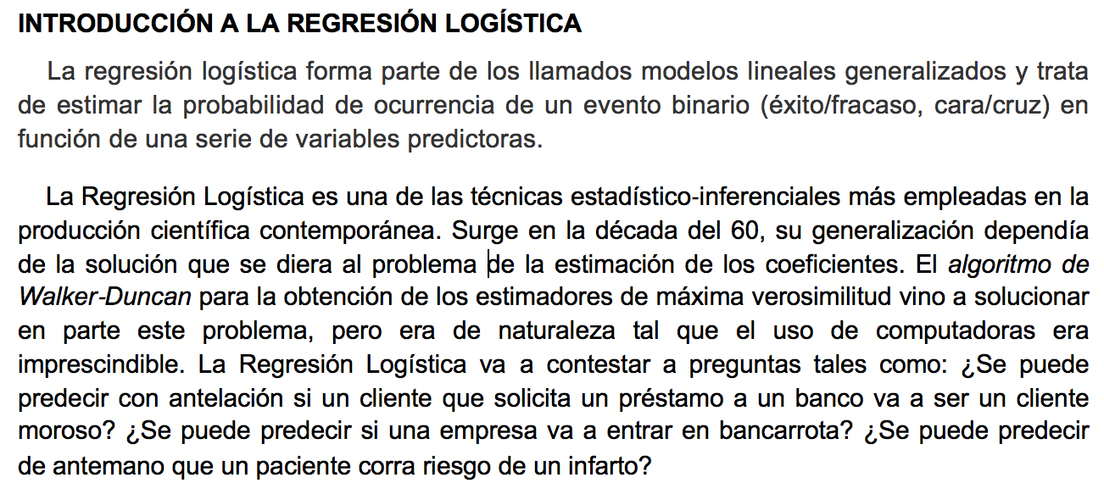
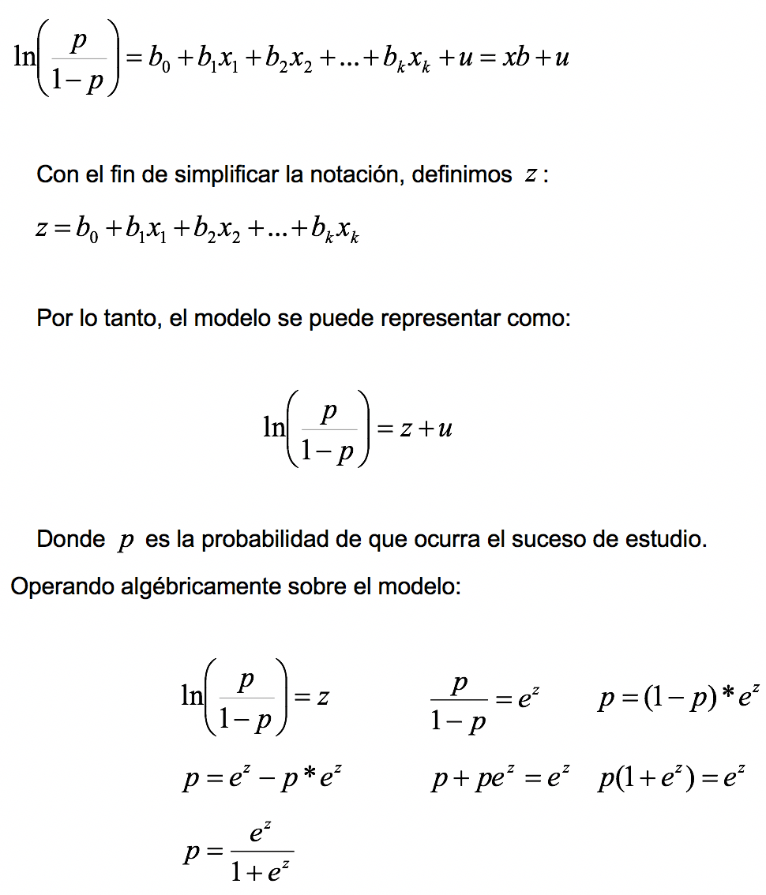
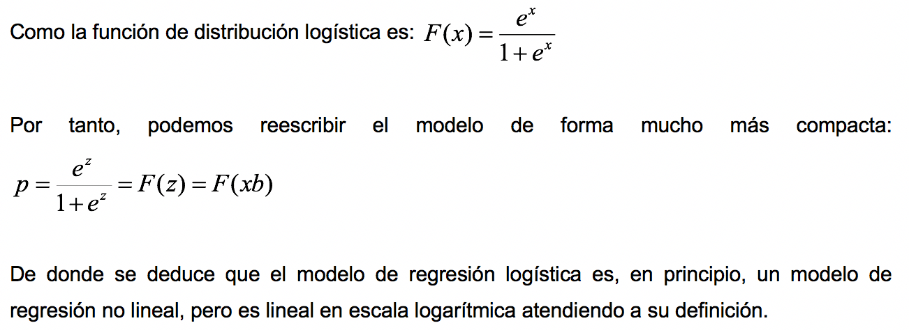
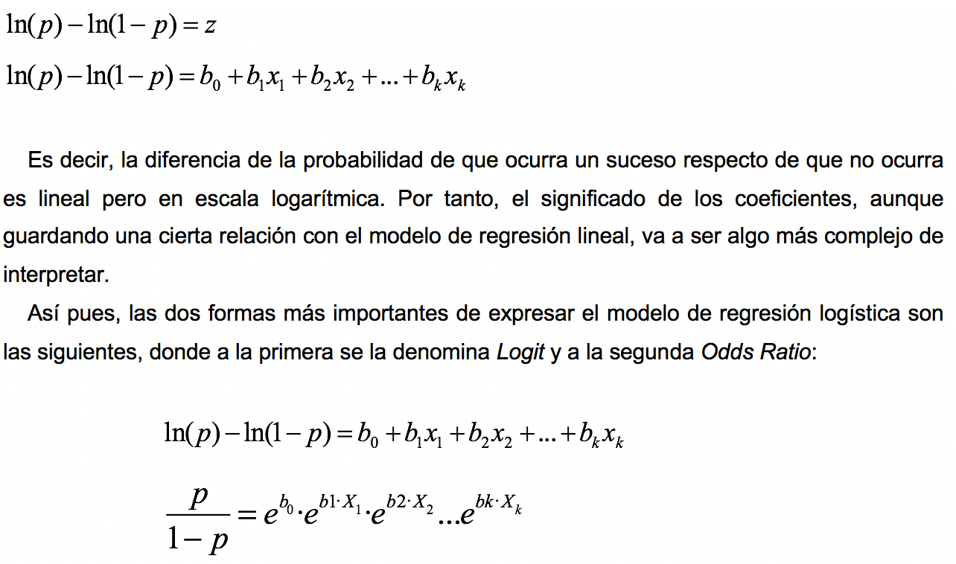
TEXT MINING Y MACHINE LEARNING
ENTRENAMIENTO SUPERVISADO
Bases teóricas del Machine Learning

Slide 34
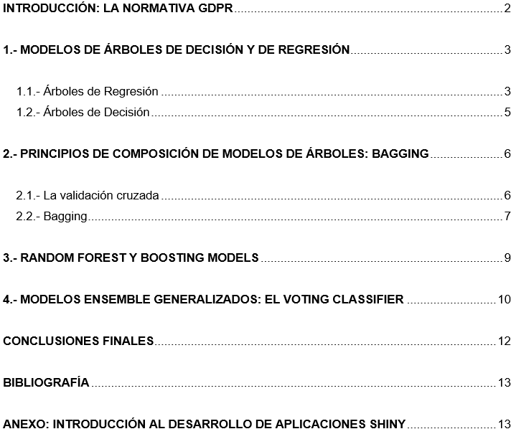
TEXT MINING Y MACHINE LEARNING
ENTRENAMIENTO SUPERVISADO
Apuntes en Word: Apuntes ML2

Slide 35
TEXT MINING Y MACHINE LEARNING
EJEMPLO DE MODELO DE CLASIFICACIÓN DE TEXTO
Ejemplo 13: Automatización de una clasificación de comentarios sencilla con modelos sencillos
Preparación de matrices documento-término
Predicción multicategórica con 2 modelos

Slide 36
TEXT MINING Y MACHINE LEARNING
ENTRENAMIENTO NO SUPERVISADO
Una de las técnicas, dado los resultados, que más se utilizan para clasificar texto no etiquetado, sin ningún patrón previamente dispuesto para ser “aprendido” es el Topic Modeling
El objetivo es buscar términos que sean capaces de caracterizar un número de clústeres previamente pre-seleccionado
La selección y la definición de los clústeres se harán por medio de elementos como la frecuencia de aparición de los términos y su “rareza”
En esta técnica no intervienen ideas semánticas. Estas ideas se podrían incorporar en el caso de lenguajes artificiales como el Esperanto

Slide 37
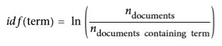
TEXT MINING Y MACHINE LEARNING
ENTRENAMIENTO NO SUPERVISADO
Es muy intuitivo asignar importancia a los términos en orden a su abundancia, pero no siempre esta idea es correcta. En este sentido surge el concepto idf que tiene a asignar importancia en función de la frecuencia-inversa de aparición de un término en un documento
Ejemplo 14: Análisis de un texto por tf-idf. Extraído de Libro 2 (Inicio en pag 41)

Slide 38
TEXT MINING Y MACHINE LEARNING
ENTRENAMIENTO NO SUPERVISADO
Latent Dirichlet Allocation (LDA): es el algoritmo base para el topic modeling:
Cada documento es una mezcla de topics
Cada topic una mezcla de palabras
Ejemplo 15: Topic Modeling. Extraído de Libro 2 (Inicio en pag 103)

Slide 39
ÍNDICE
TEXT MINING CON R: INTRODUCCIÓN
TEXT MINING EN ESPERANTO: VENTAJAS DE LOS LENGUAJES ARTIFICIALES
TEXT MINING Y MACHINE LEARNING
APLICACIONES EMPRESARIALES EN ENTORNO SHINY
CONCLUSIONES Y AMPLIACIONES

Slide 40
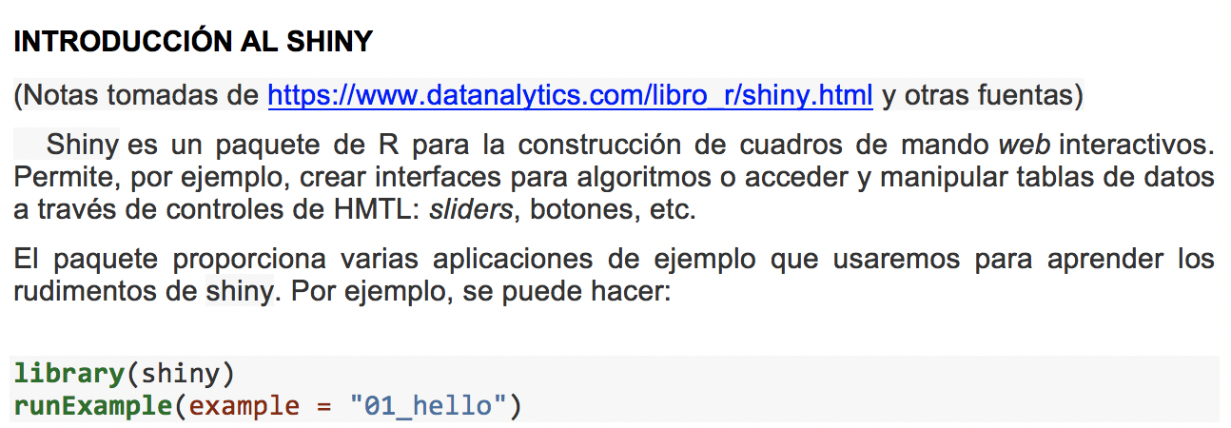
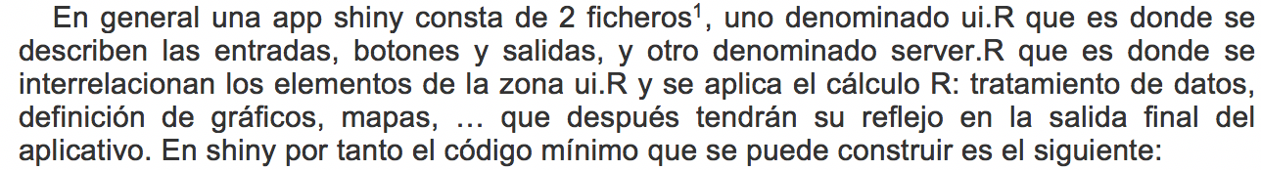
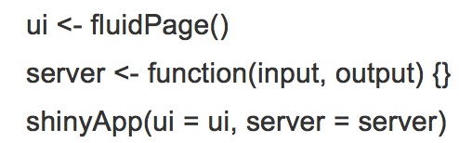
APLICACIONES EMPRESARIALES EN ENTORNO SHINY
Un elemento de R-Studio para ofrecer resultados web haciendo uso del motor R
Elementos básico de un aplicativo shiny

Slide 41
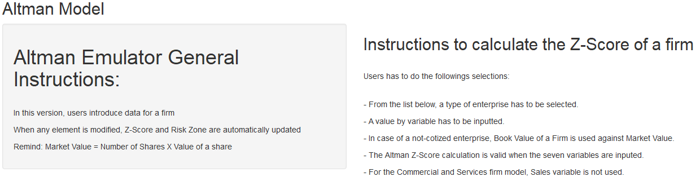
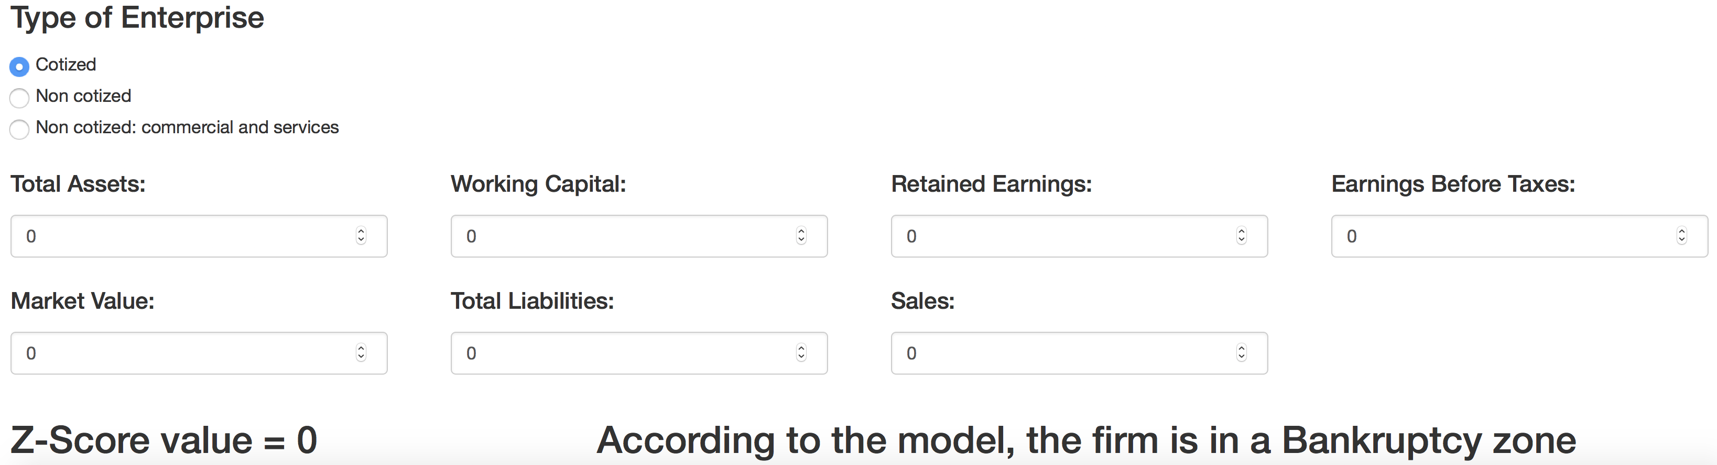
APLICACIONES EMPRESARIALES EN ENTORNO SHINY
Ejemplo Shiny 1: Modificación básica de los elementos de un shiny

Slide 42
APLICACIONES EMPRESARIALES EN ENTORNO SHINY
Implementación de modelos Machine Learning a través de Shiny para reconocimiento de Texto
Problema de Negocio: Replicar un árbol de clasificación realizado por humanos
Un humano lee o escucha un mensaje de un usuario y lo clasifica en una categoría
Existen varios nivel de clasificación categóricos de tipo “vertical” y horizontal
El grupo de personas sólo pueden clasificar un bajísimo porcentaje de los mensajes que llegan a lo largo de un mes, se necesita una máquina para clasificar el resto y que són más del 95%

Slide 43
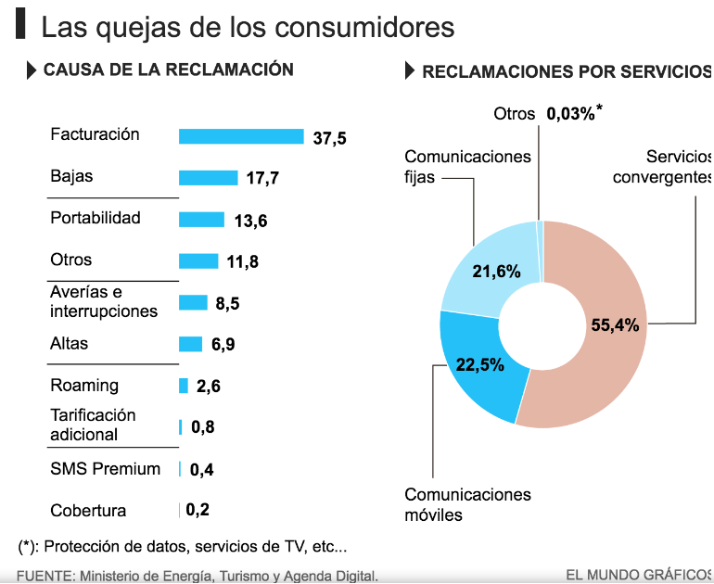
APLICACIONES EMPRESARIALES EN ENTORNO SHINY
Se quiere trata problemas como el siguiente:

Slide 44
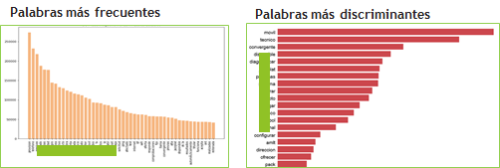
APLICACIONES EMPRESARIALES EN ENTORNO SHINY
Dos tipos de problemas: No supervisados y Supervisados
En origen cabe elaborar árboles de clasificación de mensajes desde un punto de vista no Supervisado
 | Num_registros | Incluye_tipocaso | Incluye_categoria | Incluye_subcategoria | Incluye_alguna
CONSULTAS | Xxxxxxx | Yyyyy | Yyyy | Yyyy | Yyyy
SOLICITUDES | Xxxxxxx | Yyyy | Yyyy | Yyyy | Yyyy
INFORMACION | Xxxxxxx | 21.29% | 11.8% | 25.94% | 48.00%
INCIDENCIAS | Xxxxxxx | 19.31% | 20.17% | 49.59% | 64.47%
RETENCION | Xxxxxxx | Yyyy | Yyyy | Yyyy | Yyyy
RECLAMACION | Xxxxxxx | Yyyy | Yyyy | Yyyy | Yyyy
ANOMALIA | Xxxxxxx | 0.152% | 29.39% | 25.79% | 45.32%
COMERCIAL | Xxxxxxx | 0.26% | 46.01% | 19.02% | 56.51%

Slide 45
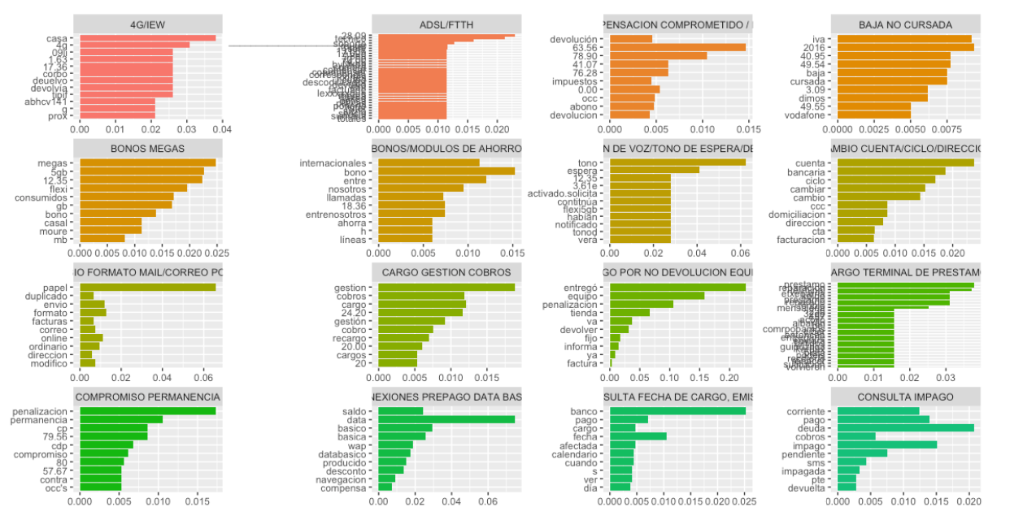
APLICACIONES EMPRESARIALES EN ENTORNO SHINY
Una vez seleccionados una serie de topics, hay que encontrar los términos que los caracterizan pero que a la vez los diferencia de otros topics
Procesos de búsqueda manual y de prueba y error pueden conducirnos en un tiempo razonable a la construcción de un árbol no supervisado que deberá ser ajustado conforme llegue nueva información de la realidad

Slide 46
APLICACIONES EMPRESARIALES EN ENTORNO SHINY
LEYES HEURÍSTICAS DEL PROYECTO:
Ley de Zipf (“Bag of Words”). Número limitado de palabras las transcripciones
Se aplican técnicas heurísticas de corte no supervisado para:
Encontrar abundancia de términos
Encontrar términos discriminantes tf-ilf y LDA
Aplicación de Topic Modeling y otras técnicas de clustering
PLANTEAMIENTO. NIVELES DE CLASIFICACIÓN:
Se plantean 3 niveles de clasificación en los árboles generados
Los primeros niveles se pueden identificar con departamentos de negocio
El resto de niveles definen unidades de atención o resolución de problemas

Slide 47
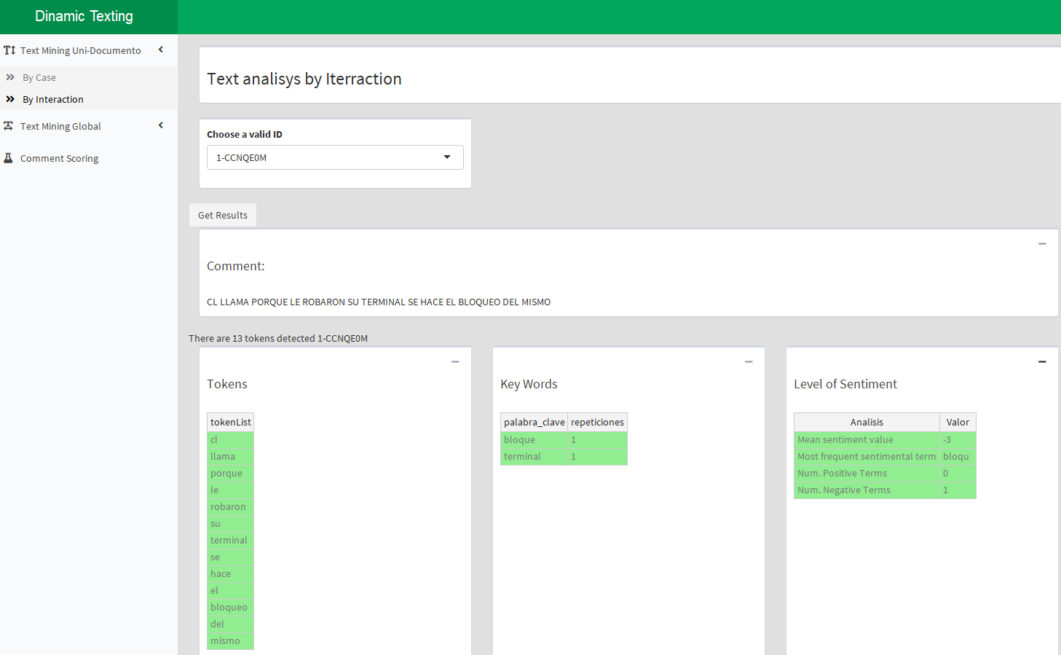

APLICACIONES EMPRESARIALES EN ENTORNO SHINY

Slide 48
APLICACIONES EMPRESARIALES EN ENTORNO SHINY
Se vuelve al Problema de Negocio
Problema de Negocio: Replicar un árbol de clasificación realizado por humanos
Un humano lee o escucha un mensaje de un usuario y lo clasifica en una categoría
Existen varios nivel de clasificación categóricos de tipo “vertical” y horizontal

Slide 49
APLICACIONES EMPRESARIALES EN ENTORNO SHINY
En los árboles supervisados se necesita una muestra de comentarios suficientemente grande y etiquetados de modo adecuado
Los modelos a utilizar en esta aplicación son los que ya se han visto de ML la particularidad está en:
Las palabras simples o n-grams son las variables explicativas de los modelos
Las posibles salidas de los niveles horizontales del árbol es la variable explicada
Se trata pues de modelos multicategóricos, por lo general de más de 2 categorías

Slide 50
APLICACIONES EMPRESARIALES EN ENTORNO SHINY
Dos modos de crear y construir un árbol supervisado:
De modo directo tratando de predecir la rama final del árbol (1)
En cascada prediciendo las ramas por sub-árbol (2)
Hay ventajas e inconvenientes en la elección de cada una de las estrategias:
En (1) el riesgo de sobre-ajuste puede ser muy alto pero hay un único modelo
En (2) los modelos se construyen adaptándose cada uno a sus datos pero pude dar lugar a complicadas puestas en producción

Slide 51



APLICACIONES EMPRESARIALES EN ENTORNO SHINY
En este caso, las variables explicativas del modelo son cada una de las palabras clave de la rama 1 identificadas.
Model Flexibility: Además de estas variables, se puede utilizar otras adicionales
Entrenamiento del modelo con muchos comentarios
Se entrena con un modelo de tipo: Logístico, Random Forest o Gradient Boosting como se observa aquí
Dado un Comentario, éste se descompone en Variables Explicativas que pueden ser Palabras y otras adicionales
Se obtiene como “predict” la clase con mayor probabilidad de asociación y a las restantes clases se les asocia un valor de probabilidad, que permitiría una ordenación de motivos secundarios

Slide 52



APLICACIONES EMPRESARIALES EN ENTORNO SHINY

Slide 53
ÍNDICE
TEXT MINING CON R: INTRODUCCIÓN
TEXT MINING EN ESPERANTO: VENTAJAS DE LOS LENGUAJES ARTIFICIALES
TEXT MINING Y MACHINE LEARNING
APLICACIONES EMPRESARIALES EN ENTORNO SHINY
CONCLUSIONES Y AMPLIACIONES

Slide 54
CONCLUSIONES Y AMPLIACIONES
En los últimos años, el tratamiento de Texto se ha simplificado, los lenguajes GNU como R y otros ofrecen soluciones de rápido análisis donde con pocas líneas de código se pueden extraer conclusiones de información no estructurada
La mayor parte de los desarrollos realizados en temas de Text Mining y de NLP están realizado en la lengua inglesa. Los lenguajes naturales tienen dificultades por su gran cantidad de excepciones y por su complicada gramática. Realizar traducciones directas a lenguajes artificiales como el Esperanto, permitiría centrar y mejorar los desarrollos actuales para la comprensión de texto escrito
Lo que se pueda perder por una traducción al esperanto, se podría ganar por una aplicación de Text Mining basada en esta lengua

Slide 55

CONCLUSIONES Y AMPLIACIONES
Extensiones: Sintatic Parsing
Sintatic Parsing: Se basa en la sintaxis de las palabras, a partir de un conjunto de reglas, se define la composición de una oración (POS o Part Of Speech)
El Sintatic Parsing está diseñado para identificar el contexto gramatical de las palabras ¿Es un nombre o un adjetivo?
En Esperanto el Sintatic Parsing estaría en gran parte resuelto
En R OpenNLP es el paquete que permitiría análisis desde la teoría
del Sintatic Parsing

Slide 56


CONCLUSIONES Y AMPLIACIONES
El paquete OpenNLP
En esperanto, sólo estas funciones serían necesarias, para delimitar bien las frases

Slide 57

CONCLUSIONES Y AMPLIACIONES
Ejemplo 16: Sintatic Parsing de los correos de Hillary Clinton. Extraído de Libro 1 (Inicio en pag 244)

Slide 58
CONCLUSIONES Y AMPLIACIONES
GRACIAS POR SU ATENCIÓN

